Slide 1
Zarządzanie danymi badawczymi – ogólne informacje i PZD
Toruń, 2019
Bożena Bednarek-Michalska
CC-BY-SA

Slide 2
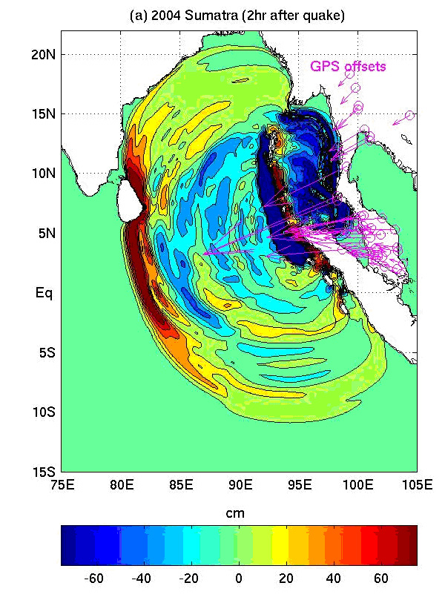
Dane badawcze
Zarejestrowane materiały o charakterze faktograficznym, powszechnie uznawane przez społeczność naukową za niezbędne do oceny wyników badań naukowych.
Dane zebrane, zaobserwowane lub wytworzone jako materiał do analizy, w celu uzyskania oryginalnych wyników naukowych.
Wszystko co zostało wyprodukowane lub wytworzone w ramach prowadzonych badań.
The research showed GPS data can be used to reliably estimate a tsunami's destructive potential within minutes. Image credit: NASA/JPL. Źródło: https://www.jpl.nasa.gov/news/news.php?feature=1578.

Slide 3
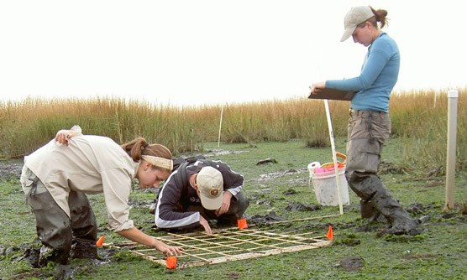
dane liczbowe,
dokumenty tekstowe, notatki,
kwestionariusze, wyniki badań ankietowych, kwerendy,
nagrania audio i wideo, fotografie,
zawartość baz danych,
oprogramowanie,
wyniki symulacji komputerowych,
protokoły laboratoryjne, opisy metodologiczne
… i inne
Dane badawcze
National Park Service, Photo: George Frame, https://www.nps.gov/gate/learn/nature/jamaica-bay-institute-research.htm

Slide 4
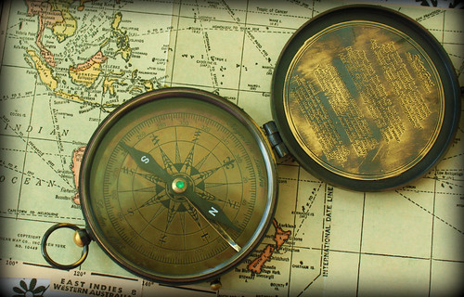
Dlaczego należy udostępniać dane badawcze? (korzyści niemierzalne)
Bo ułatwia to prowadzenie badań i pozwala skorzystać z danych w przyszłości; wpływa na innowacje.
Bo pozwala to na przeprowadzenie nowych analiz i zachęca do nowych interpretacji, badań, rozwoju dziedzin.
Bo pozwala to ocenić rzetelność naszych danych i uniknąć konieczności kilkukrotnego wytwarzania tych samych danych.
Bo udostępnione dane mogą być zacytowane a to zwiększa szanse na nawiązywanie nowych kontaktów naukowych.
Bo dane to bardzo dobre źródło informacji o tym, czym i w jaki sposób się zajmujemy, jest to promocja nauki w społeczeństwie.
Bo sami wykorzystujemy tysiące danych wyprodukowanych przez innych badaczy.
Geography Research Guide, by Calsidyrose, źródło: https://libguides.humboldt.edu/geog

Slide 5
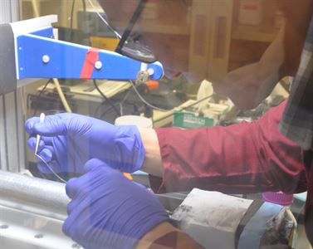
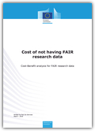
Dlaczego warto udostępniać dane badawcze? (korzyści mierzalne)
Bo to uczciwe wobec publicznego fundatora badań i krajów rozwijających się – pieniądze podatników będą lepiej wykorzystane a wydatki transparentne, pokazują społeczeństwu, że warto inwestować w naukę.
Bo można zaoszczędzić konkretne kwoty (Raport KE). Rocznie Europa traci 10 miliardów € nie upowszechniając danych badawczych a wydatki Europy na naukę wynosiły w roku 2016 ponad 300 mld Euro.
JBSA-FORT SAM HOUSTON, Texas - Researchers from the Naval Medical Research Unit San AntoniPhoto By: Courtesy photo, Źródło: https://www.jbsa.mil/News/Photos/igphoto/2001668330/

Slide 6
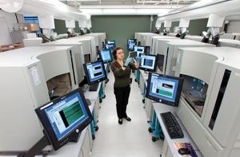
Dlaczego nas to dotyczy?
Polityka naukowa Europy się zmieniła.
Horizon2020 wprowadził nowe wymogi.
Polityka bardzo wielu grantodawców. europejskich w tym Polski się zmieniła (np. KE, NCN).
Wymogi czasopism publikujących artykuły naukowe uległy zmianom (np. PLOS).
Przepisy prawa, dostęp do informacji publicznej są nowe. A nauka jest finansowane z pieniędzy publicznych, więc w pewnym sensie jej dane są danymi publicznymi.
MNiSW opracowało Rekomendacje w 2015 roku.
Sequencers at the Joint Genome Institute. Źródło: https://www2.lbl.gov/Publications/75th/files/04-lab-history-pt-8.html

Slide 7
Program Horyzont 2020
“open by default” - domyślnie dane powinny zostać udostępnione jak najszybciej co najmniej w zakresie koniecznym do weryfikacji ustaleń zawartych w publikacjach, opcja “opt out” - w kilku uzasadnionych sytuacjach, “as open as possible, as closed as necessary”, zasady FAIR
publikacje naukowe - wymóg otwartego udostępniania publikacji
dane badawcze - pilotażowy program udostępniania danych według określonych nierestrykcyjnych zasad

Slide 8
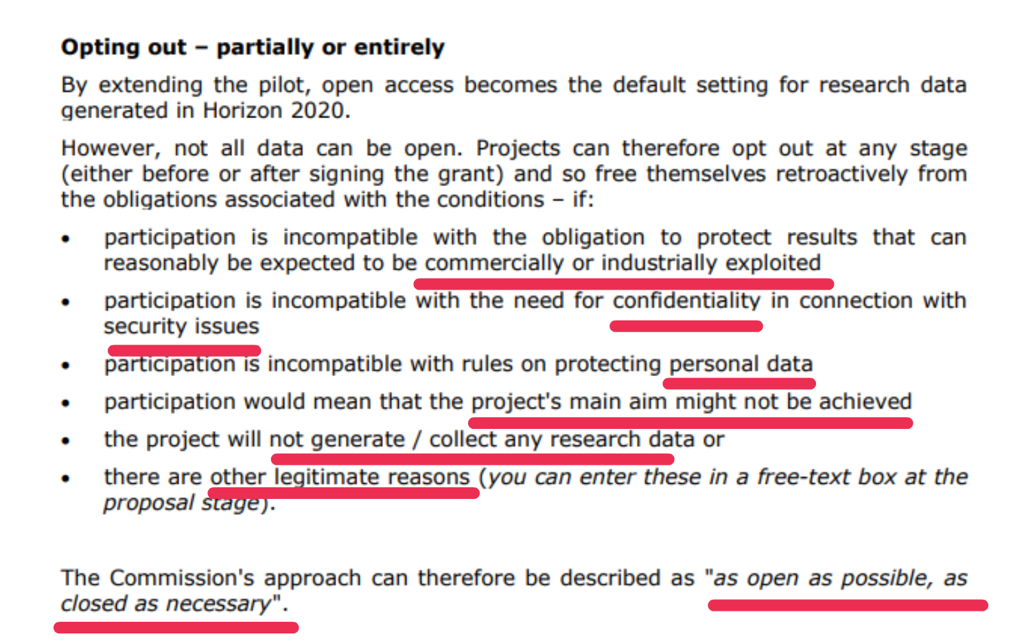
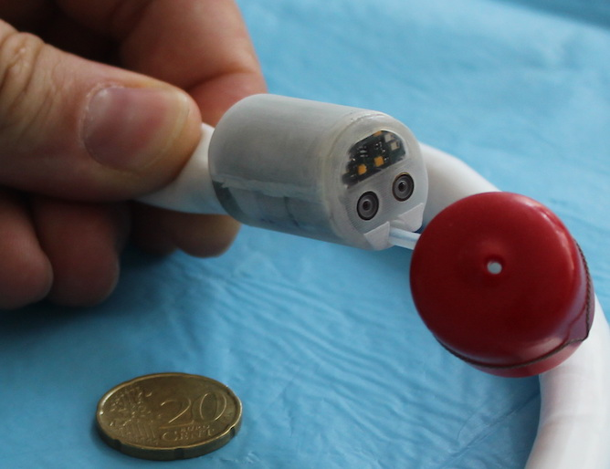
Program Horyzont 2020
możliwość rezygnacji (opt out) w uzasadnionych sytuacjach,
można z niej skorzystać na każdym etapie
Robot technology for a pain-free colonoscopy, Źródło z bazy CORDIS: https://cordis.europa.eu/project/rcn/199876/brief/en

Slide 9
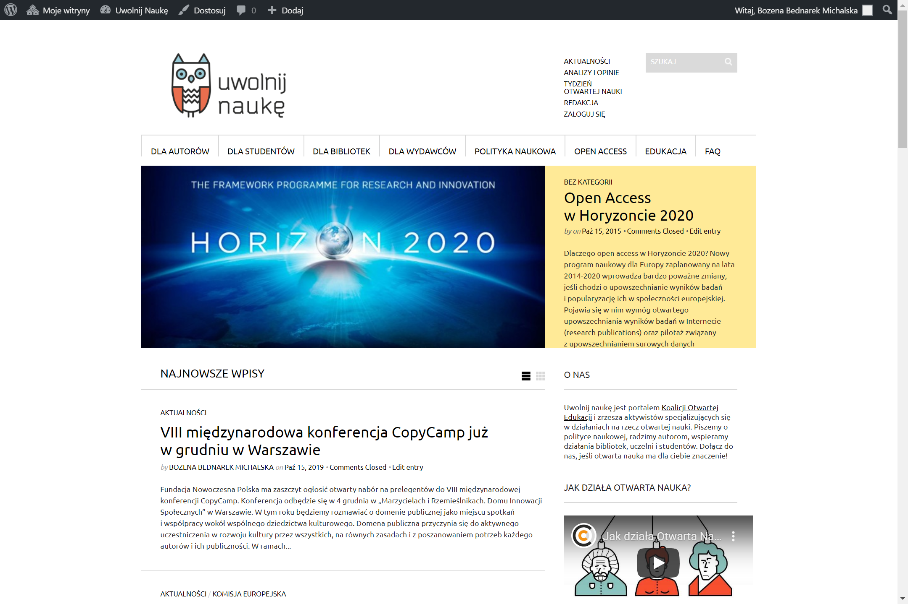
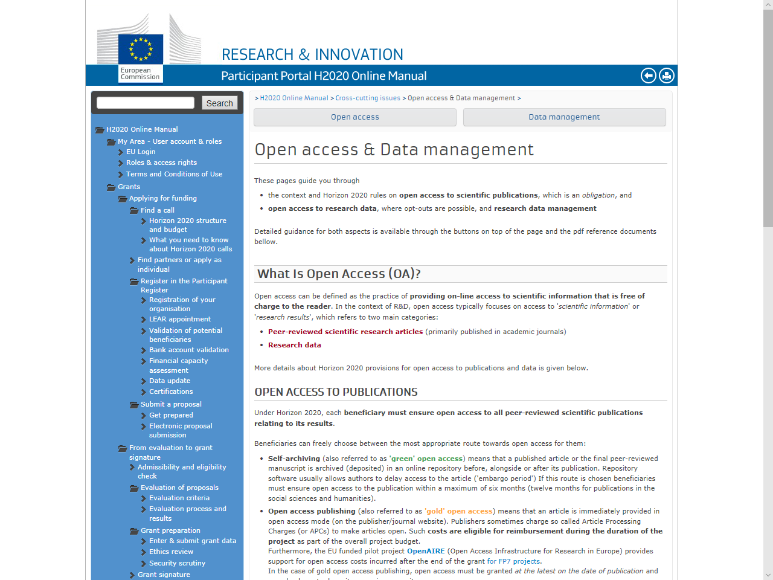
Program Horyzont 2020
W portalu Uwolnij Naukę mamy wszystko w pigułce po polsku
a w Participant Portal H2020mamy elektroniczny przewodnik po angielsku

Slide 10
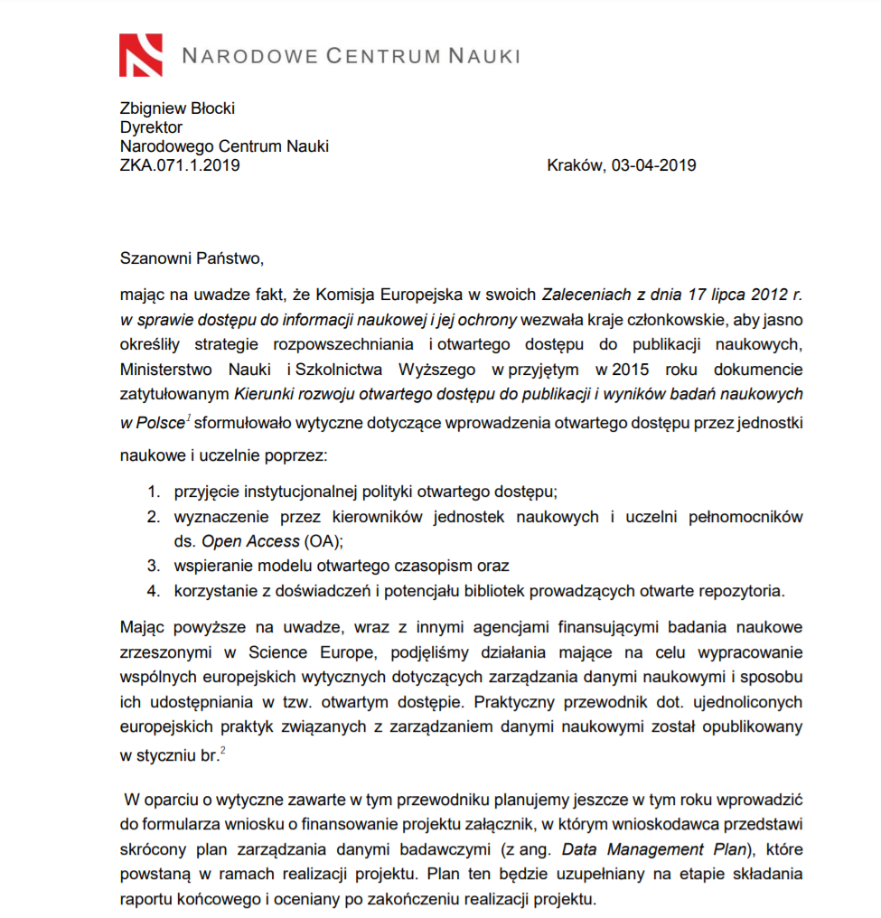
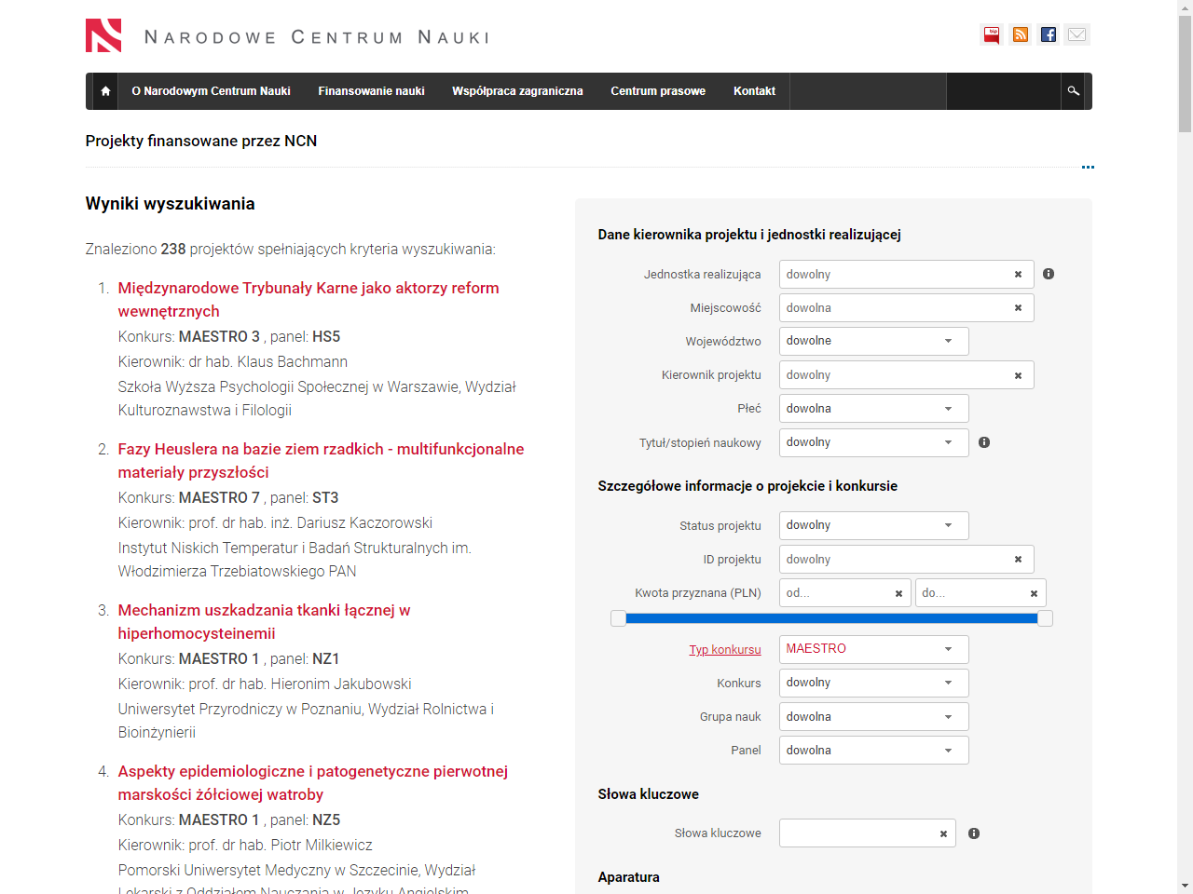
plan zarządzania danymi badawczymi (DMP)
- jako załącznik do wniosku
o finansowanie projektu

Slide 11
Formalny dokument zawierający zarys tego, co będziemy robić z danymi w trakcie trwania projektu badawczego i po jego zakończeniu.
Są opracowane wytyczne, pierwsze pojawiły się w Horyzoncie 2020.
Są także narzędzia do opracowania szczegółowego planu podpowiadające szczegółowe rozwiązania, jeśli jest taka potrzeba opracowane przez fachowe gremia i organizacje.
DMP (Data Management Plan)
Plan Zarządzania Danymi Badawczymi

Slide 12
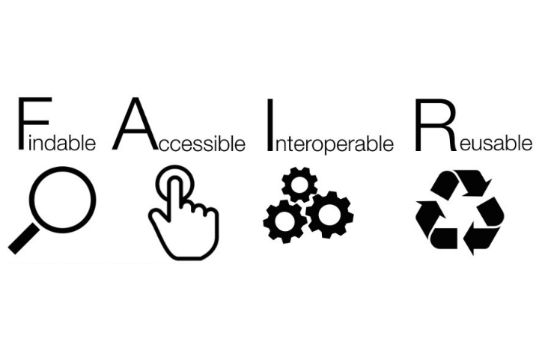
Sungya Pundir, Wikimedia Commons, CC BY-SA 4.0

Slide 13
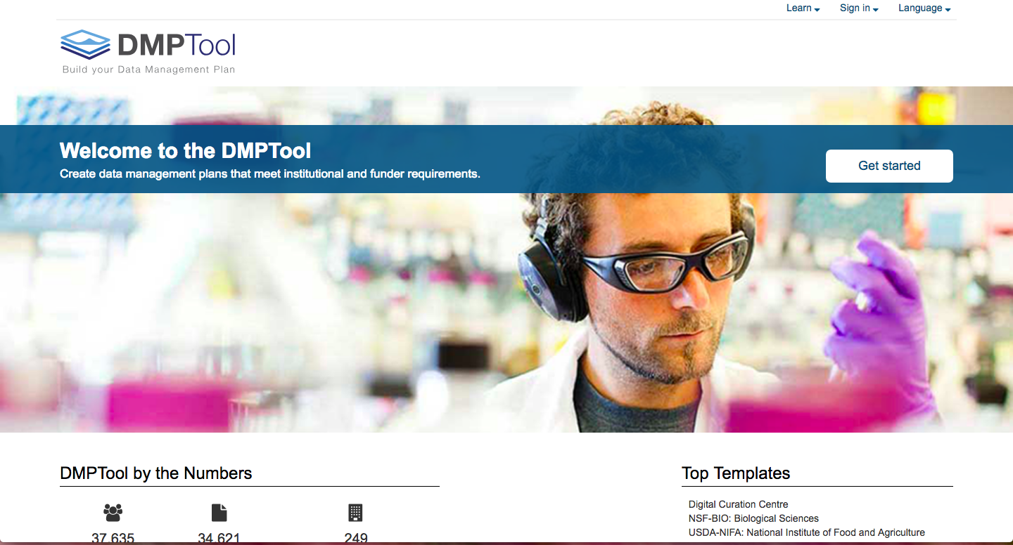
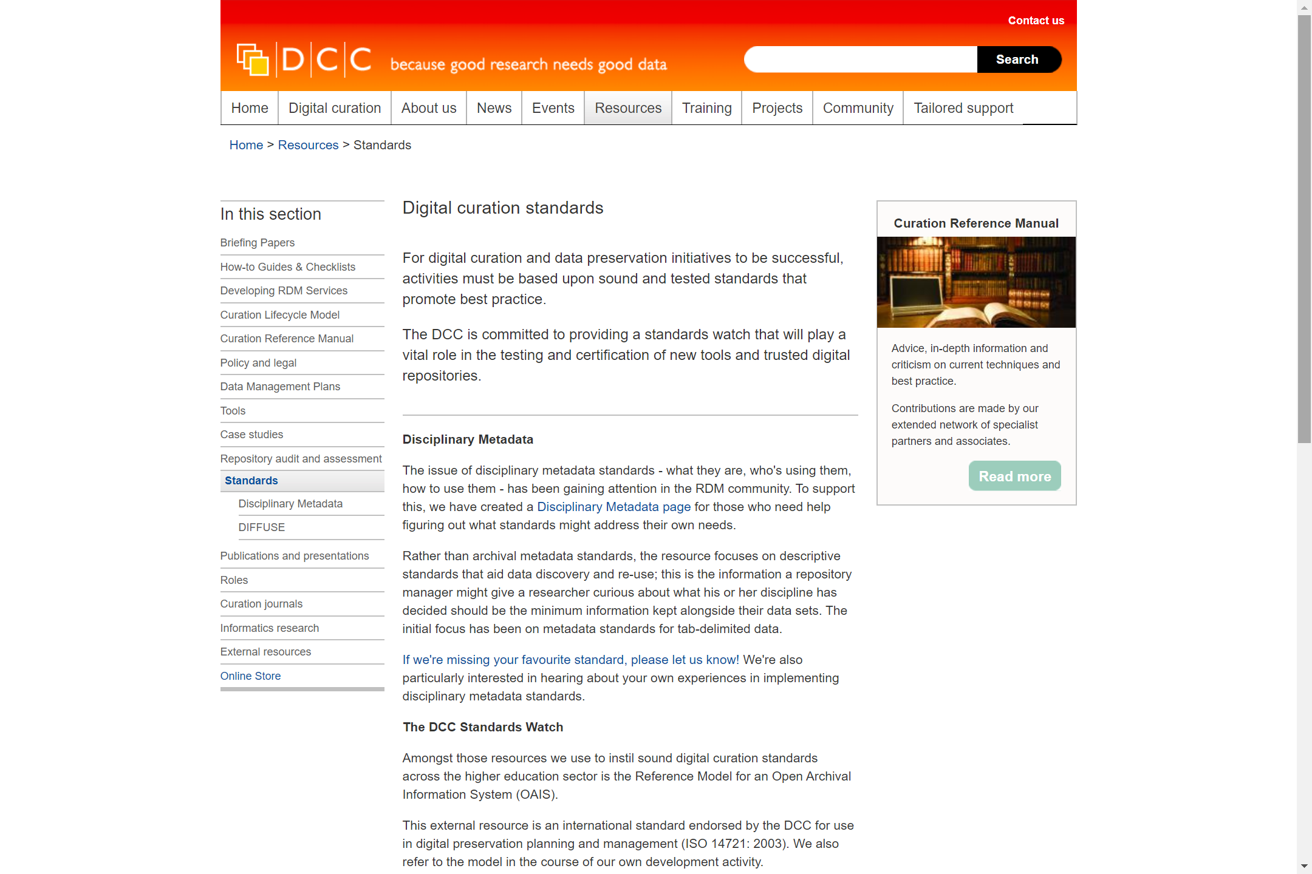
The DMPTool is a free, open-source, online application that helps researchers create data management plans. These plans, or DMPs, are now required by many funding agencies as part of the grant proposal submission process. The DMPTool provides a click-through wizard for creating a DMP that complies with funder requirements.
It also has direct links to funder websites, help text for answering questions, and resources for best practices surrounding data management.
DMPTool is a service of the University of California Curation Center (new window)of the California Digital Library(new window)
Copyright 2010-2019 The Regents of the University of California. Źródło: https://dmptool.org/.
Standardy na stronach Digital Curation Centre: http://www.dcc.ac.uk/resources/standards

Slide 14
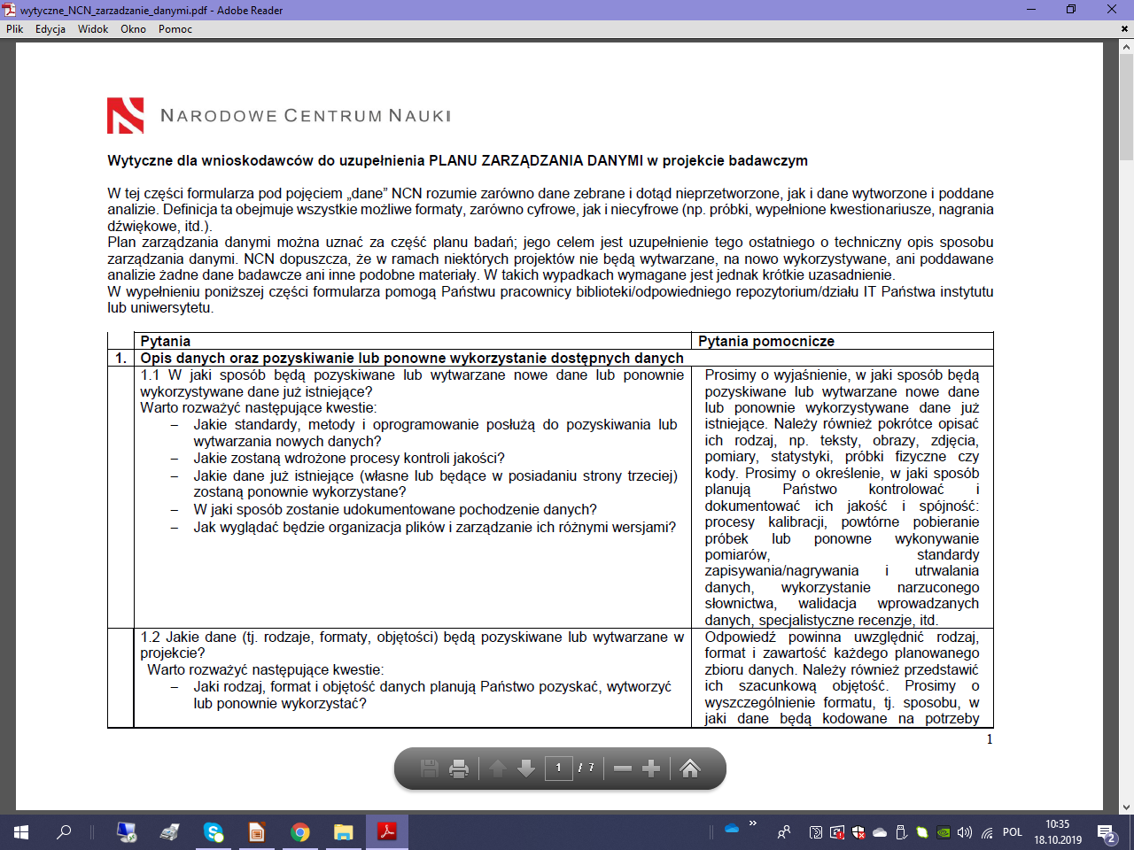
Co wziąć pod uwagę w planie? To co zaleca NCN w swoich wytycznych (7 str. - ale bez paniki):
opis danych, pozyskiwanie i ponowne ich wykorzystanie
dokumentacja i jakość danych
przechowywanie i kopie zapasowe
wymogi prawne, kodeksy postępowania
udostępnianie i długotrwałe przechowywanie
zarządzanie danymi

Slide 15
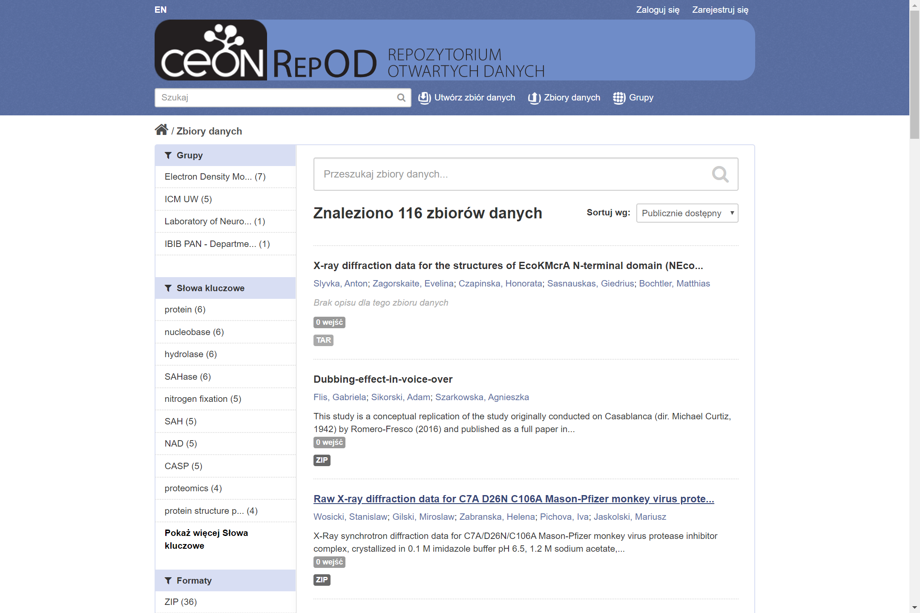
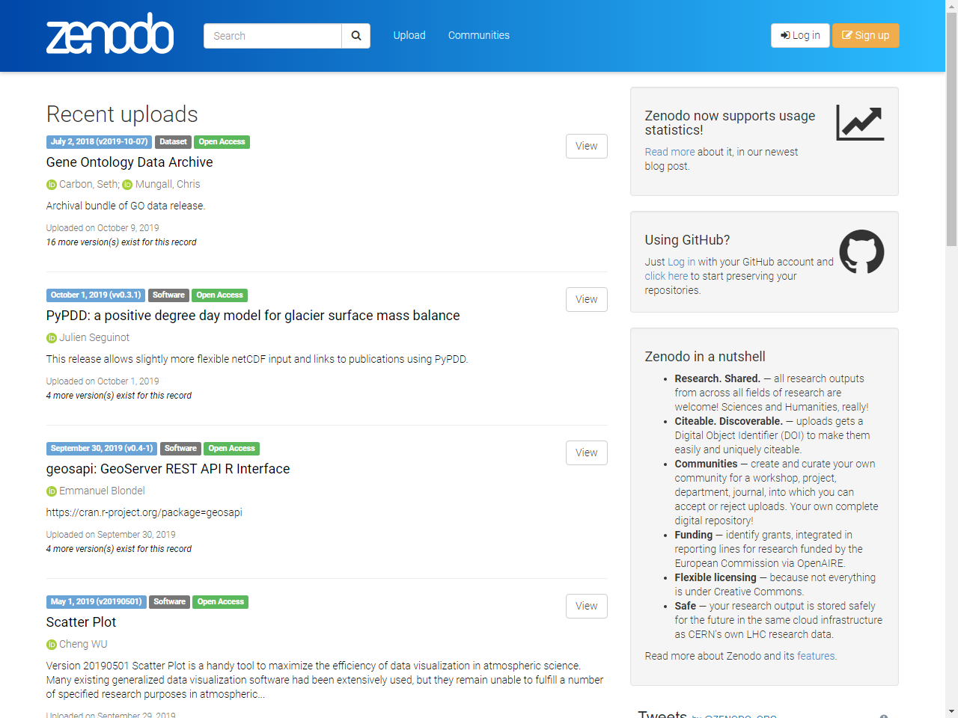
Opisy danych można bez trudu obejrzeć w znanych repozytoriach, są takie same na poziomie ogólnym, ale na poziomie szczegółów mogą się różnić w zależności od typów danych.
TYPY: Archived data, Audiovisual data
Configuration data, Databases, Images, Networkbased data, Plain text, Raw data
Scientific and statistical data formats, Software applications, Source code, Standard office documents, Structured graphics, Structured text

Slide 16
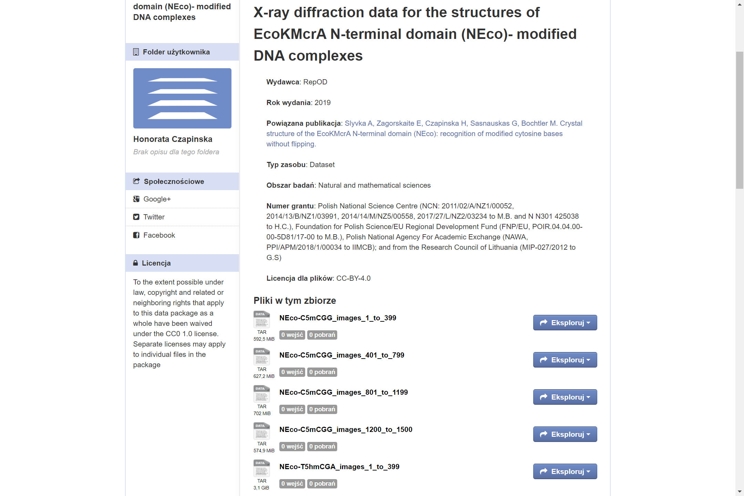
Opis szczegółowy dla jednego zbioru danych
w repozytorium repOD

Slide 17
2. dokumentacja i jakość danych
Określamy środki kontroli jakości danych. Czy udokumentowano metody ich pozyskiwania i analizy? Należy wskazać przyjęte w instytucji mechanizmy mające na celu zabezpieczenie danych przez nieuprawnioną modyfikacją i określić w jaki sposób/na jakim etapie zostanie wdrożona ocena jakości. Należy również wyjaśnić, czy dane ilościowe wymagają oczyszczenia.
Metadane (opis bibliograficzny) mające ułatwić użytkownikom odnalezienie i identyfikację poszukiwanych informacji: Tytuł, źródła pochodzenia danych, numeru identyfikacyjnego autora (np. ORCID), metodologii formatów służących do pozyskania danych, definicji zmiennych i jednostek pomiarowych. Sposób organizacji danych w trakcie projektu poprzez podanie np. przyjętej konwencji, wersji i struktury folderów. W jaki sposób i gdzie informacje takie zostaną utrwalone, tj. w bazie danych z łączem prowadzącym do poszczególnych elementów, plikach README, książce kodowej, itd.
Warto pokazać metody pozyskiwania, analizy i przetwarzania danych mogą wpływać na ich jakość? W jaki sposób można wyeliminować błędy pomiarowe i problem stronniczości? W jaki sposób zminimalizować ryzyko dotyczące poprawności danych?

Slide 18
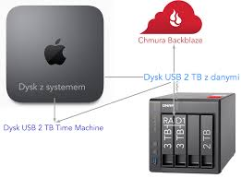
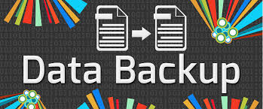
3. przechowywanie i kopie zapasowe
Wymogi związanych z przechowywaniem danych i miejsca ich składowania. Jakie dane zostaną zachowane, jaka będzie ich objętość i okres składowania. Prosimy o opisanie procedury tworzenia kopii zapasowych (częstotliwość aktualizacji, podział obowiązków, proces automatyczny/ręcznie kontrolowany, środki bezpieczeństwa, itd.). Kto będzie odpowiedzialny za tworzenie kopii zapasowych i odzyskiwanie danych?
Kopie zapasowe, by Tomasz Pluszcz, źródło: https://tomaszpluszczyk.pl/kopie-zapasowe-danych-back-up-zdjec-i-pozostalych-plikow/
Tryb awaryjny, By Tomasz Wasiewicz, źródło: https://trybawaryjny.pl/backup-plikow-windows10/

Slide 19
4. wymogi prawne, kodeksy postępowania
7 powodów dla zachowania rzetelności naukowej:
1. Broni podwalin nauki jako takiej;
2. Pomaga zachować zaufanie opinii publicznej do naukowców i danych
naukowych;
3. Stanowi podstawę dla dalszego przeznaczania środków publicznych na badania
naukowe;
4. Chroni reputację badaczy i ma wymierne znaczenie dla ich kariery;
5. Zapobiega negatywnym wpływom badań naukowych na pacjentów i
społeczeństwo;
6. Przyczynia się do rozwoju ekonomicznego;
7. Zapobiega marnowaniu środków przeznaczanych na badania naukowe.
W przypadku prawa o ochronie danych osobowych (tj. RODO) konieczne będzie uzyskanie świadomej zgody uczestników na utrwalanie i udostępnianie ich danych osobowych. Czy będzie anonimizacja lub pseudonimizacja, a także szyfrowanie danych, co stanowi szczególny przypadek pseudonimizacji. Prosimy o stwierdzenie, czy wprowadzono specjalną procedurę dostępu dla uprawnionych użytkowników danych osobowych.
Kodeks NCN dot. rzetelności: https://ncn.gov.pl/userfiles/file/konkursy_ogloszone_2016-03-15/opus11-zal7.pdf

Slide 20
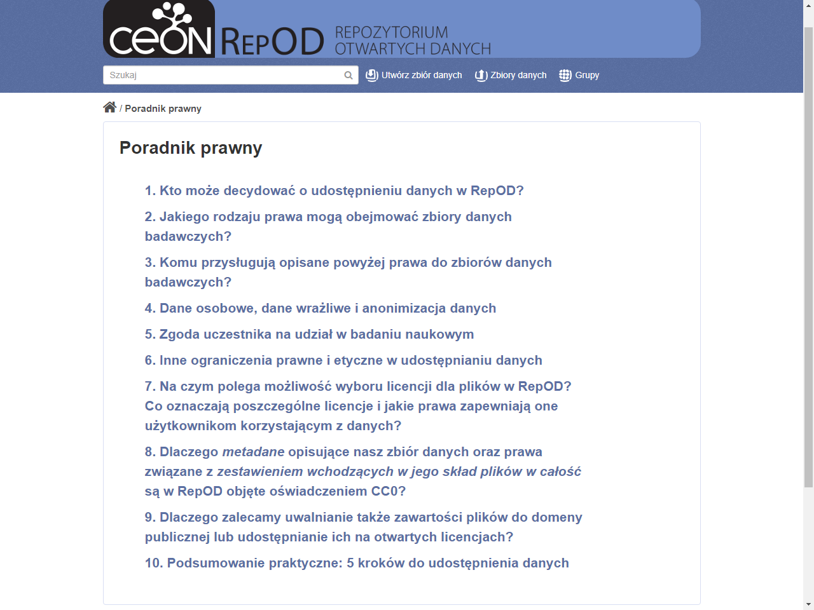
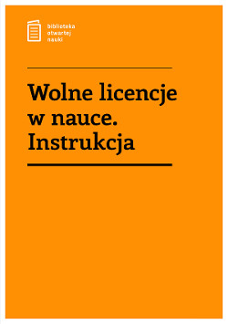
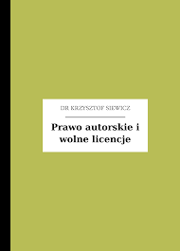
PRAWO – mamy poradniki
Prawa autorskie, licencje?
Koalicja Otwartej Edukacji (KOED), źródło: http://koed.org.pl/wp-content/uploads/2014/09/siewicz-prawo-autorskie-i-wolne-licencje.pdf
Koalicja Otwartej Edukacji (KOED), źródło: https://koed.org.pl/pl/blog/2013/06/20/wolne-licencje-w-nauce-instrukcja/
RepOD, ICM UW, Źródłohttps://repod.pon.edu.pl/pl/legal

Slide 21
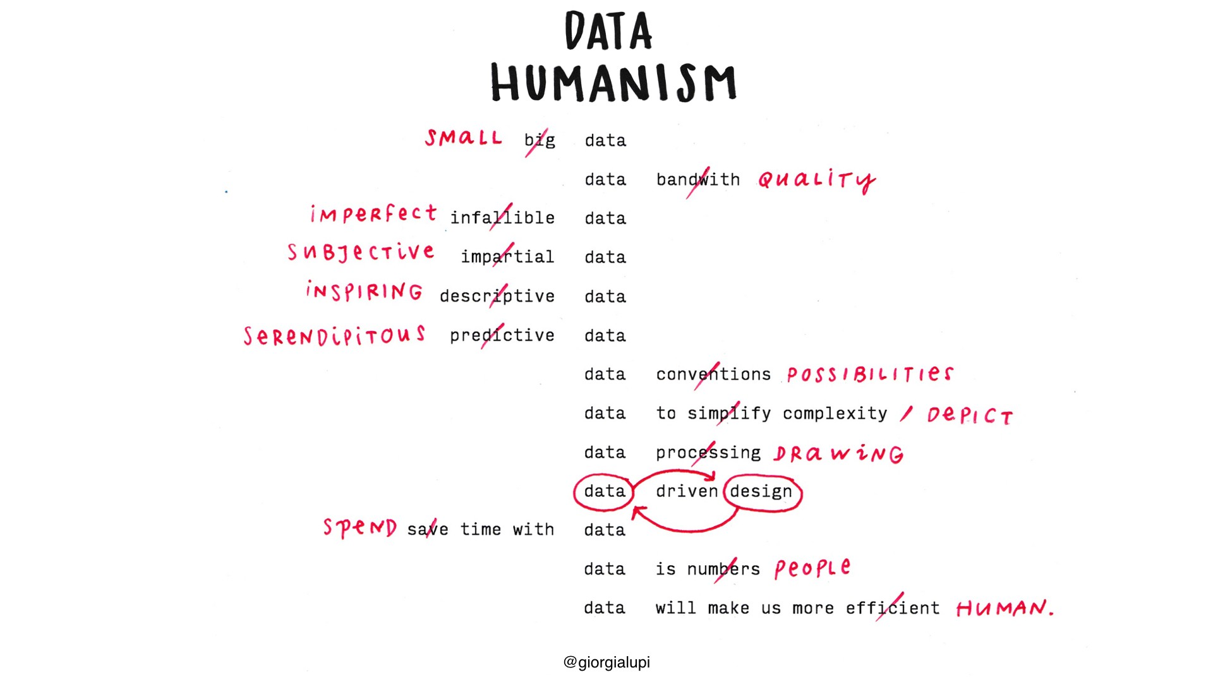
5. udostępnianie i długotrwałe przechowywanie
Udostępniać dane powinno się tam, gdzie jest grupa docelowa, dla której dane będą przydatne, najlepiej w środowisku międzynarodowym dla szerszego obiegu:
w repozytoriach specjalistycznych,
w czasopismach gromadzących dane.
Wybieramy tylko zaufane i prestiżowe miejsca.
Data Humanism, the Revolution will be Visualized, By Giorgia Lupi: Źródło: https://medium.com/@giorgialupi/data-humanism-the-revolution-will-be-visualized-31486a30dbfb

Slide 22
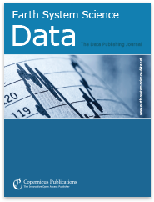
Gdzie udostępniać dane badawcze?
Earth System Science Data (ESSD) is an international, interdisciplinary journal for the publication of articles on original research data(sets), furthering the reuse of high (reference) quality data of benefit to Earth System Sciences. The editors encourage submissions on original data or data collections which are of sufficient quality and potential impact to contribute to these aims.
W czasopismach publikujących zestawy danych badawczych,
artykuły są tam recenzowane, czasopisma działają na wzór tradycyjnych czasopism publikujących artykuły,
zestawy danych są załączane do artykułu i publikowane w czasopiśmie, czasem gromadzone obok w bazach do oddzielnego ich przeszukiwania.
Uważać na podpisywane umowy, nie przekazywać wszystkich praw do utworu i danych! Oddawać je na wolnych licencjach lub dodawać aneksy.

Slide 23
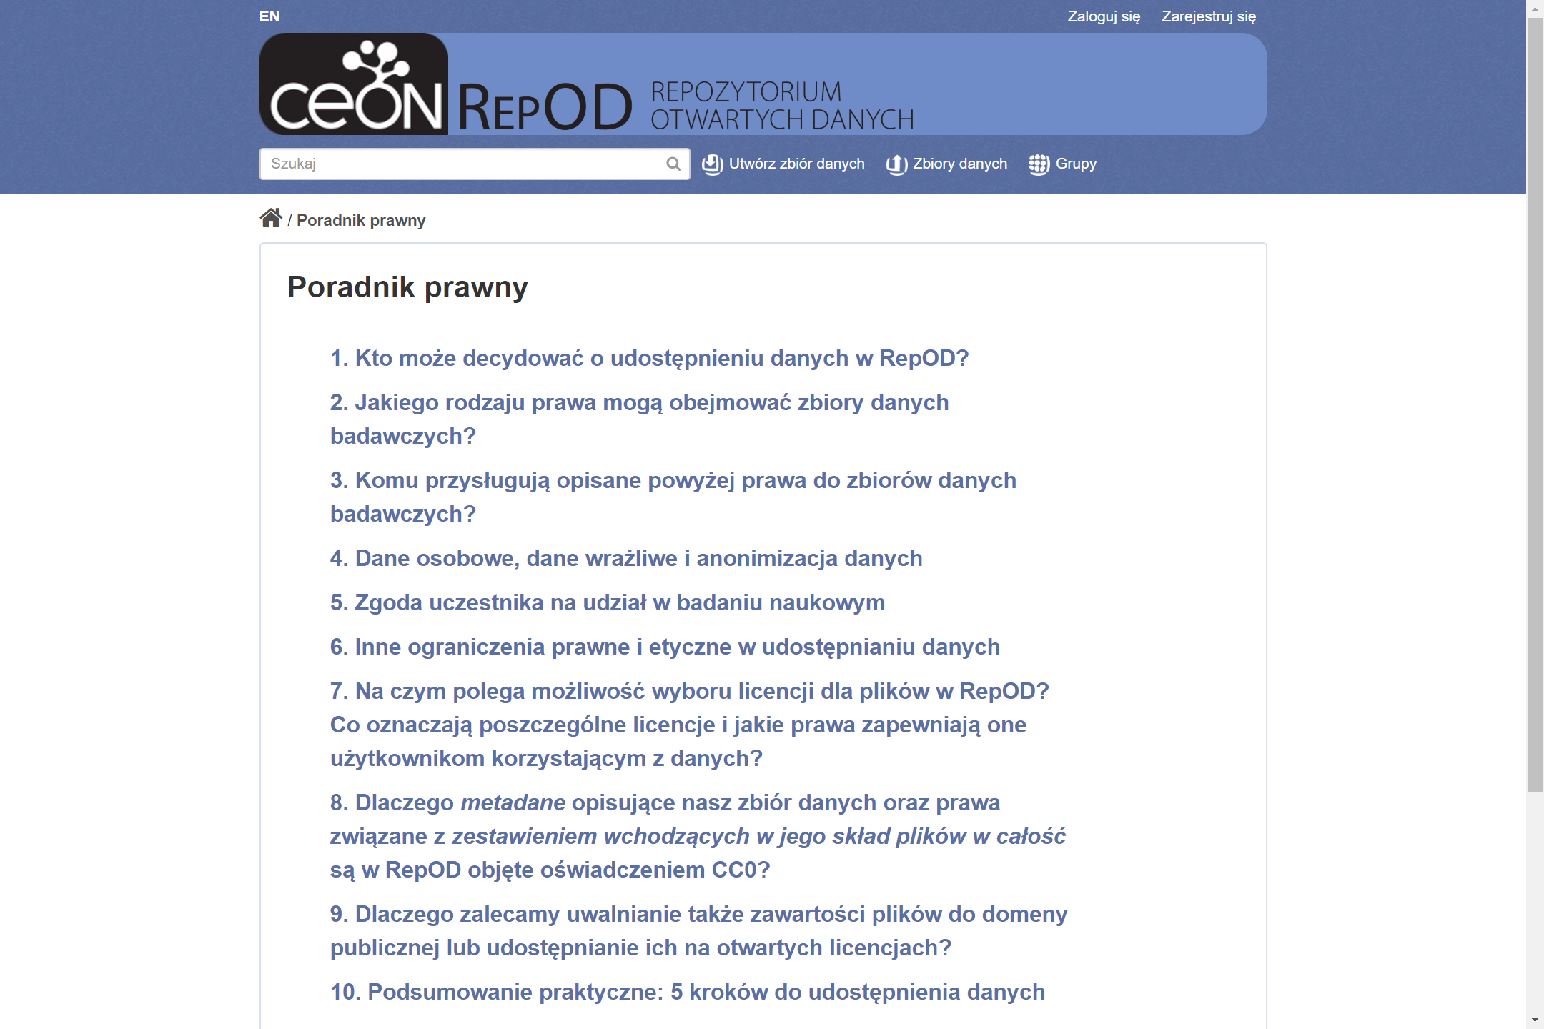
Gdzie udostępniać dane badawcze?
bezpieczne długoterminowe przechowywanie;
stały adres internetowy, możliwość uzyskania trwałego identyfikatora;
łatwość wyszukiwania;
często też informacje statystyczne o tym, jak często dane były pobierane i oglądane;
łatwość cytowania;
dostosowane standardy;
zachowane przepisy prawa, indywidualna możliwość wyboru wolnych licencji.
repozytoria danych badawczych

Slide 24
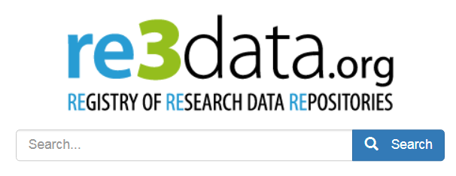
Jak wybrać repozytorium?
repozytoria dziedzinowe
repozytorium instytucjonalne
repozytoria ogólnego przeznaczenia
wyszukiwanie w katalogu repozytoriów danych badawczych

Slide 25
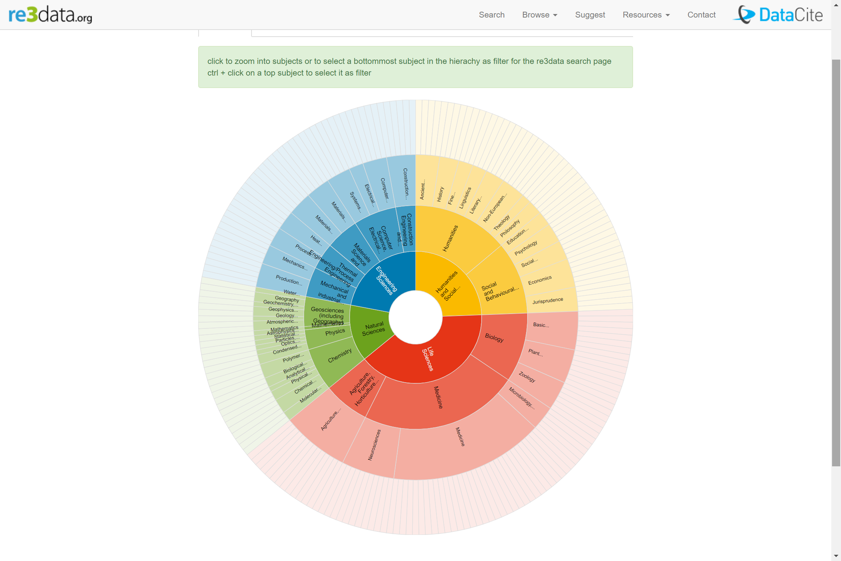
Jak wybrać repozytorium?

Slide 26
6. zarządzanie danymi (data steward)
Kto będzie odpowiadał za zarządzanie danymi (tj. kto będzie ich opiekunem)? Warto rozważyć następujące kwestie: − Jaką rolę pełni w Państwa instytucji opiekun danych? − Jakie zajmuje stanowisko w jej obrębie?
(Jirsak/Shutterstock), źródło: https://www.datanami.com/2019/05/03/enterprise-reclaims-role-as-worlds-data-steward/
Jakie zasoby zostaną przeznaczone na cele zarządzania danymi i zagwarantowanie przestrzegania zasad FAIR5? Warto rozważyć następujące kwestie: − Jakie koszty związane będą z zapewnieniem standardów FAIR w projekcie? − W jaki sposób zostaną opłacone?

Slide 27
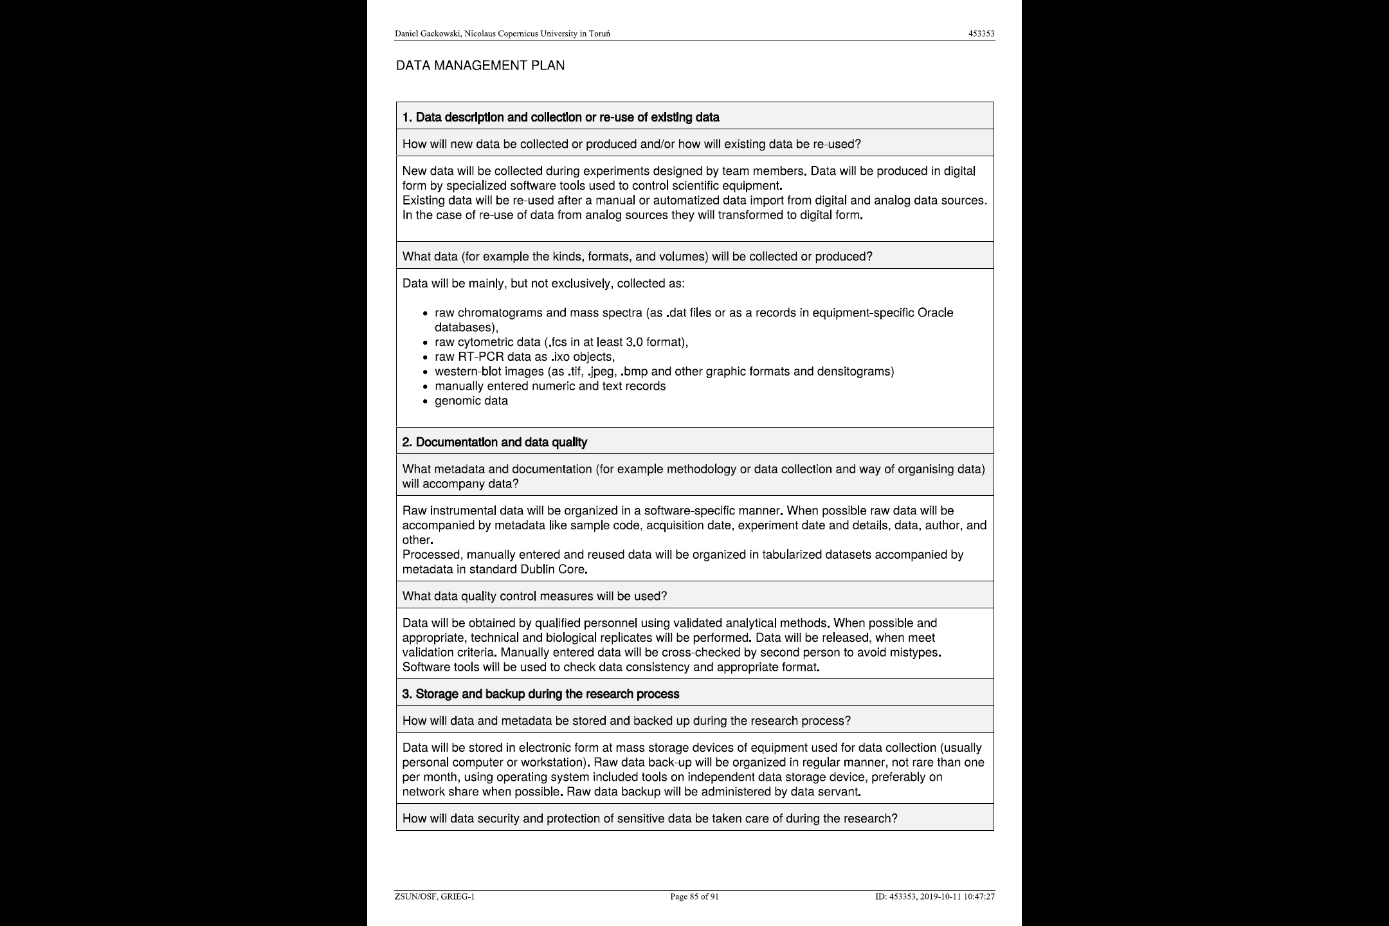
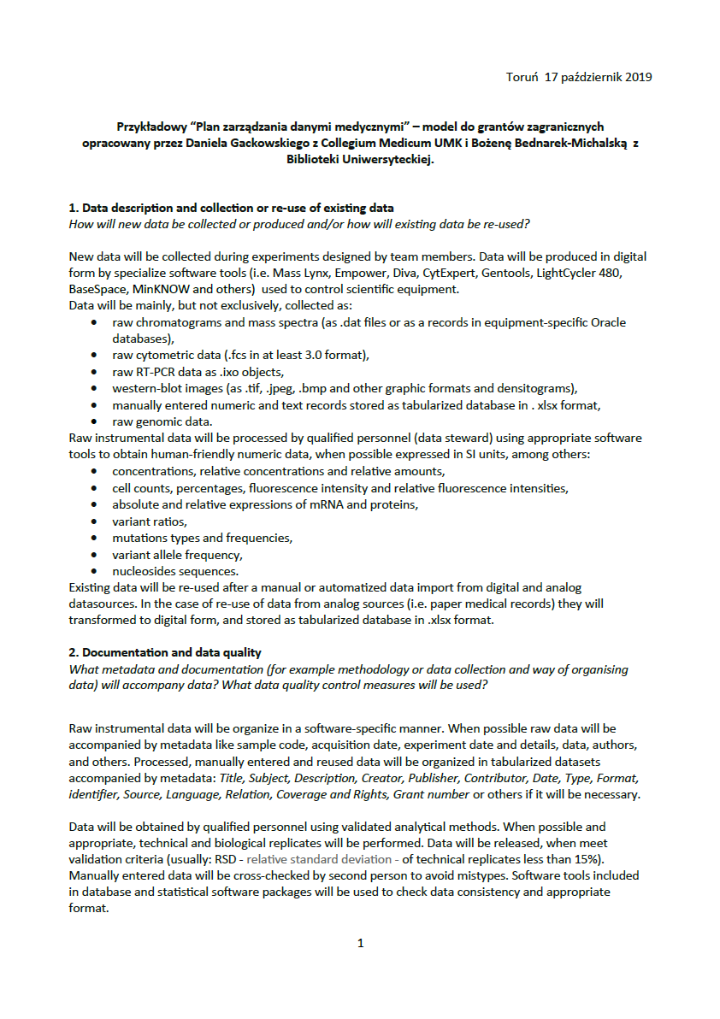
Wzorce dla pracowników UMK
Przykładowy “Plan zarządzania danymi medycznymi” – model do grantu zagranicznego
opracowany przez Daniela Gackowskiego z Collegium Medicum UMK i Bożenę Bednarek-Michalską z Biblioteki Uniwersyteckiej.
Proszę wysyłać zapotrzebowanie na pliki na adres: bozena@umk.pl
Wpis do OSF

Slide 28
Szkolenie całodniowe ICM UW odbędzie się w dniu 26 listopada 2019 roku
w Bibliotece Uniwersyteckiej w Toruniu sala konferencyjna nr 8, przy ul. Gagarina 13.
Godz. 9:00-15:00.

Slide 29
Dziękuję za uwagę!
Polski: Laboratorium fizyczne - doświadczenie z konstruowaniem własnego żarnika do żarówki prądu stałego. Fot. Robert Kowalewski. Date 17 March 2013, 15:21:29. Source: archiwum Centrum Nauki Kopernik. Źródło Wikimedia Commons.
Prezentacja oparta o materiał opracowany przez Natalię Gruenpeter z ICM UW i za jej zgodą wykorzystany. Wszystkie materiały użyte w prezentacji są upowszechniane w internecie na wolnych licencjach do ponownego wykorzystania w celach dydaktycznych. Dziękuję ich twórcom za ich wytworzenie. Prezentacja jest dostępna na licencji CC BY-SA.

